Slide 1
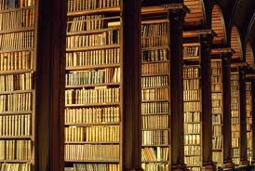
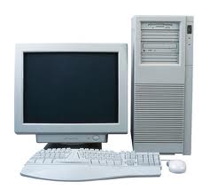
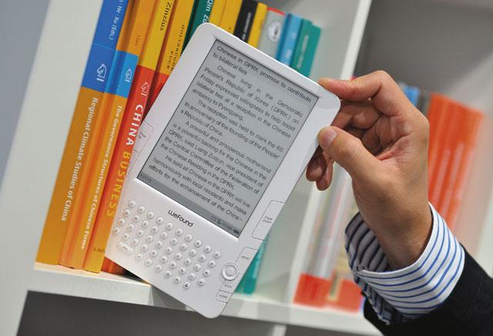
Электронная библиотека
Все, что создано умом,
Все, к чему душа стремится,
Как янтарь на дне морском,
В книгах бережно хранится.
Ю.Ванаг

Slide 2
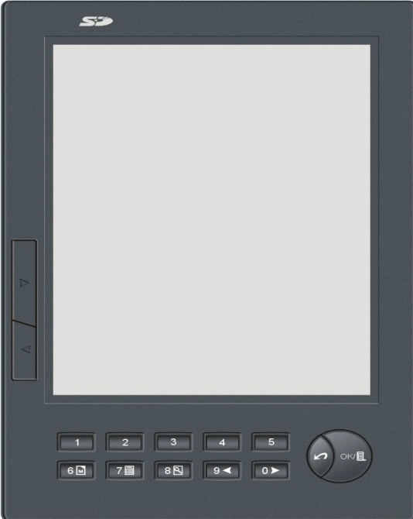
Новые технологии
Существуют специализированные устройства для чтения книг, которые обеспечивают большие комфорт и удобство.
Электронные книги

Slide 3
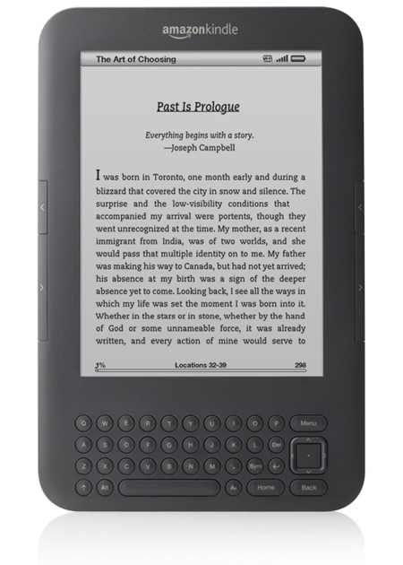
Безвредны для зрения
Большинство электронных книг оснащаются «бумагоподобным» экраном, выполненным по технологии электронных чернил.

Slide 4
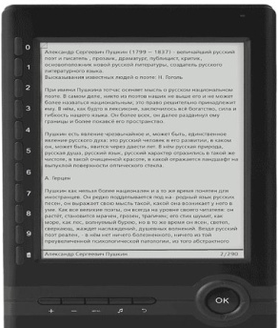
Вес
Вес электронной книги, в среднем не превышает 500г. И это решает проблему детей, которые после учёбы приходят домой с больными спинами

Slide 5
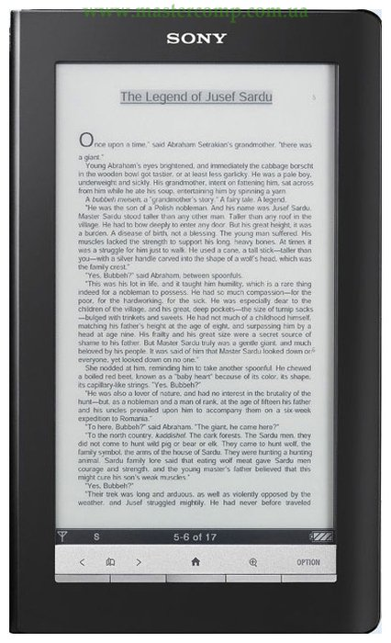
Встроенная память
Она есть у всех моделей, а поэтому на книжку можно закачать все учебники.

Slide 6
Удобное чтение
На электронной книге можно менять размер шрифта (масштаб), что обеспечивает удобное чтение.

Slide 7
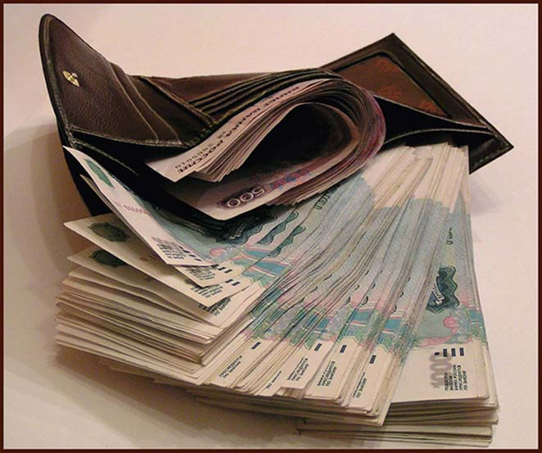
Экономия
Позволяет сэкономить средства родителей, ведь теперь не надо каждый год покупать гору учебников.

Slide 8
Недостатки
1 Перелистывание страниц идет с явной задержкой.
2 Осложняется поиск нужной страницы.

Slide 9
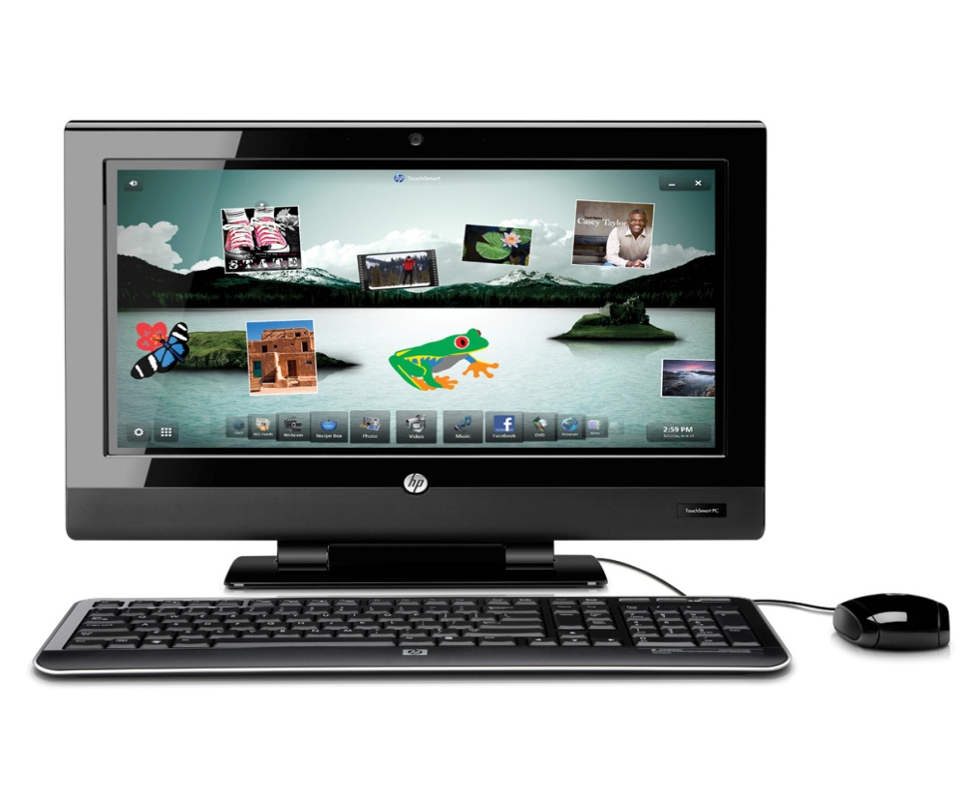
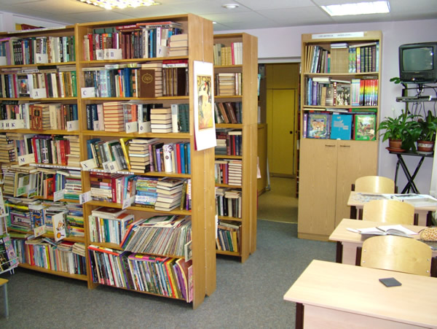
Электронная библиотека
Электронная библиотека – будущее нашей гимназии и всего общества.

Slide 10
Плюсы электронной библиотеки
минимальное занимаемое пространство

Slide 11
большой фонд литературы
неограниченное количество экземпляров книг

Slide 12
Электронная библиотека способствует интеллектуальному развитию учащихся, что в будущем позволит еще больше повысить статус нашей гимназии!

Slide 13
Вопросы анкеты
1. Хотел бы ты, чтобы в нашей школе была электронная библиотека?
2 Какой вид литературы тебя бы заинтересовал?

Slide 16
Смета
Наименование товара | Цена
Жесткий диск 2.5" SATA-3 1Tb Hitachi Travelstar [HTS541010A9E680] 5400rpm Cache 8MB | 3690 руб.
Компьютер DNS Office | 8490 руб.
Монитор BenQ 20 | 3990 руб.
ИТОГО | 16170 руб.

Slide 17
Стоимость электронной книги 3490 р.
№ | Предмет | Наименование учебника | Цена
1 | Русский язык | Баранов М.Т. Ладыженская Т.А. Русский язык.-М.:Просвещение,10-11 | 250 р
2 | Литература | Под ред.Беленького. Литература 7 кл в 2х частях.-Мнемозина,10-11 | 350 р.
3 | Алгебра | Макарычев Ю.Н.и др/Под ред. Теляковского. Алгебра.7 кл.-Просвещение,10-11 Ершова,Голобородько.Алгебра. Геометрия. Самостоятельные работы.-М,10-11 | 200 р. 180 р.
4 | Геометрия | Атанасян Л.С.Геометрия.7-9.М.:Просвещение,10-11 | 250 р
5 | Биология | Константинов В.М.Биология. Животные 7 кл.-М.,10-11+ Суматохин В.С.,Кучменко В.С.Биология животных: Рабочая тетрадь:№1, №2 | 200 р.
6 | Физика | Перышкин А.В.Физика .7 кл.-М.:Дрофа,10-11+ Перышкин А.В. Задачник.7-9 кл.,10-11 | 150 р
7 | Английский язык | Эванс,Ваулина, Дули Английский в фокусе.7 кл.-М.:просвещение,10-11 | 280 р.
8 | Обществознание | Кравченко А.И.Обществознание.7 кл.-М.:Русское слово, 10-11 | 180 р.
9 | История | Ревякин А.В.Всеобщая история:История нового времени:1500-1800:7 кл.-М,10-11 Сахаров А.Н.История России.17-18 вв.7 кл.-М.,2010-11 | 250 р. 250 р.
10 | География | Климанова О.А. и др.География 7 кл.-М.:Дрофа,2010-11 + рабочая тетрадь к учебнику | 180 р.
11 | Изо | Питерских А.С./Под ред. Б.Неменского.-М.:Просвещение,10-11 | 180 р.
12 | Краеведение | Шкребень Г.С.,ред. Краеведение. Челябинская область. 7 класс: Учебник. – Челябинск: АБРИС, 10-11 | 200 р.
 | МХК |  | 300 р.
 |  | ИТОГО | 3400 р.

Slide 18
Команда менеджеров - 7а класса МБОУ гимназии №10 г. Челябинска
Гуль Илья
Мельников Вадим
Герасименко Алиса
Коновалова Анна
Муравьева Дарья
Окунева Екатерина
Куратор:
Матвейчук Наталья Германовна – учитель истории и обществознания высшей категории

Slide 19
Спасибо за внимание!

